Slide 1
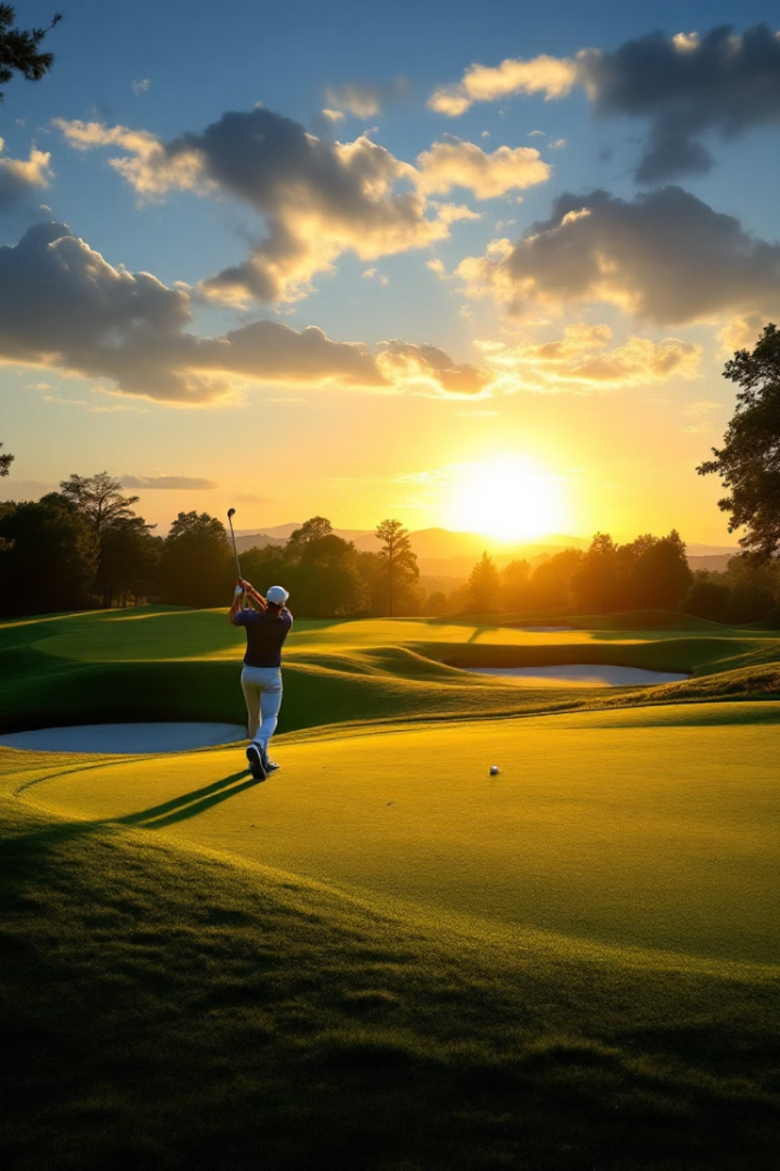



Sport și wellbeing
incluziune socială printr-un sport nobil: golful
Nr. de ref.
2024-2-RO01-KA182-SPO-000272991
DISCLAIMER
Finanțat de Uniunea Europeană. Punctele de vedere și opiniile exprimate aparțin, însă, exclusiv autorului (autorilor) și nu reflectă neapărat punctele de vedere și opiniile Uniunii Europene sau ale Agenției Executive Europene pentru Educație și Cultură (EACEA). Nici Uniunea Europeană și nici EACEA nu pot fi considerate răspunzătoare pentru acestea.

Slide 2
PROGRAMUL DE MENTORAT 1 „Swingul Conexiunii – Peer-to-Peer Golf Buddy"
Acest program este o inițiativă originală bazată pe conceptul de incluziune inversă și mentorat social. El conectează membri seniori, experimentați ai Albatross Golf Club cu femei și tineri din comunitatea locală din medii dezavantajate care fac primii pași în acest sport.
Structura și Mecanismul Programului:
Scopul
Sistemul de Matchmaking
Eliminarea barierelor sociale, combaterea „sindromului de impostor" pe teren și accelerarea integrării noilor jucători în cultura clubului.
Fiecare „Mentor Albatross" (jucător experimentat cu vechime în club, instruit în prealabil de stafful proiectului privind eticheta incluzivă) este cuplat cu un „Mentee" (o femeie sau un tânăr debutant).
Activități Cheie pe parcursul a 8 săptămâni:
Sesiunile „Walk & Talk" (Săptămânile 1-3)
Mini-Turneul „Scramble în Doi" (Săptămânile 7-8)
Mentorul însoțește debutantul pe teren, nu pentru a-i preda tehnica pură (rol rezervat instructorilor), ci pentru a-i explica eticheta, managementul terenului și pentru a-i oferi sprijin moral.
Competiție internă în care scorul echipei depinde de colaborarea dintre cei doi, premiindu-se cel mai bun spirit de echipă.
1
2
3
Clinicile de Networking (Săptămânile 4-6)
Întâlniri tematice în „Wellbeing Corner" axate pe echilibrul dintre viața personală, carieră și sport.
Sistemul de Evaluare și KPI:
Indicator Cantitativ
Indicator Calitativ
Minimum 15 cupluri de mentorat active pe parcursul unui ciclu.
Indicele de Conectare Socială (ICS) – Măsurat printr-un chestionar la finalul programului; ținta este ca minimum 90% dintre debutanți să declare că mentoratul le-a eliminat complet teama de a fi judecați pe teren.

Slide 3
PROGRAMUL DE MENTORAT 2 „Fairway-ul Autonomiei – Mentorship pentru Excelență Paralimpică"
Un program extrem de specializat și unic în peisajul golfului românesc, conceput în colaborare cu experții internaționali din proiect. Acesta transformă primii sportivi paralimpici inițiați în mentori pentru noile valuri de persoane cu dizabilități motrice.
Structura și Mecanismul Programului:
Scopul
Rolul Staffului ca Facilitator
Abilitarea fizică și psihologică a persoanelor cu dizabilități prin puterea exemplului (empowerment), stimulând independența pe terenul de golf și creșterea stării de wellbeing.
Instructorii clubului formați în mobilitățile transnaționale asigură suportul tehnic și logistic, în timp ce mentorii paralimpici avansați oferă ghidajul motivațional.
Activități Cheie pe parcursul a 3 luni:
Modulul „Mindset de Învingător" (Luna 1)
Provocarea „Cupa Autonomiei" (Luna 3)
Sesiuni unu-la-unu axate pe acceptarea limitărilor fizice și recalibrarea așteptărilor motrice, susținute de mentor în format digital sau în zona de relaxare a clubului.
Sesiuni practice în care mentee-ul învață să parcurgă o cupă pe terenul mare în mod complet autonom, utilizând tehnicile adaptate învățate.
1
2
3
Atelierele de Tehnologie Adaptată (Luna 2)
Mentorul și instructorul lucrează împreună cu noul participant pentru a identifica configurația ideală de crose ușoare sau dispozitive de sprijin postural, pe baza datelor TrackMan.
Sistemul de Evaluare și KPI:
Indicator Cantitativ
Indicator Calitativ
Minimum 10 sportivi paralimpici ghidați direct în primul an post-proiect.
Scorul de Abilitare și Încredere (SAI) – Evaluare pe o scală de la 1 la 10 a percepției de independență motrică; ținta este obținerea unei medii de minimum 8.5 în rândul participanților.

Slide 4

GHIDUL OFICIAL DE RECRUTARE AL MENTORILOR
Rețeaua „Albatross Golf Buddy" & „Fairway-ul Autonomiei"
Albatross Golf Club
Cadru de Implementare Durabilă post-Erasmus+

Slide 5
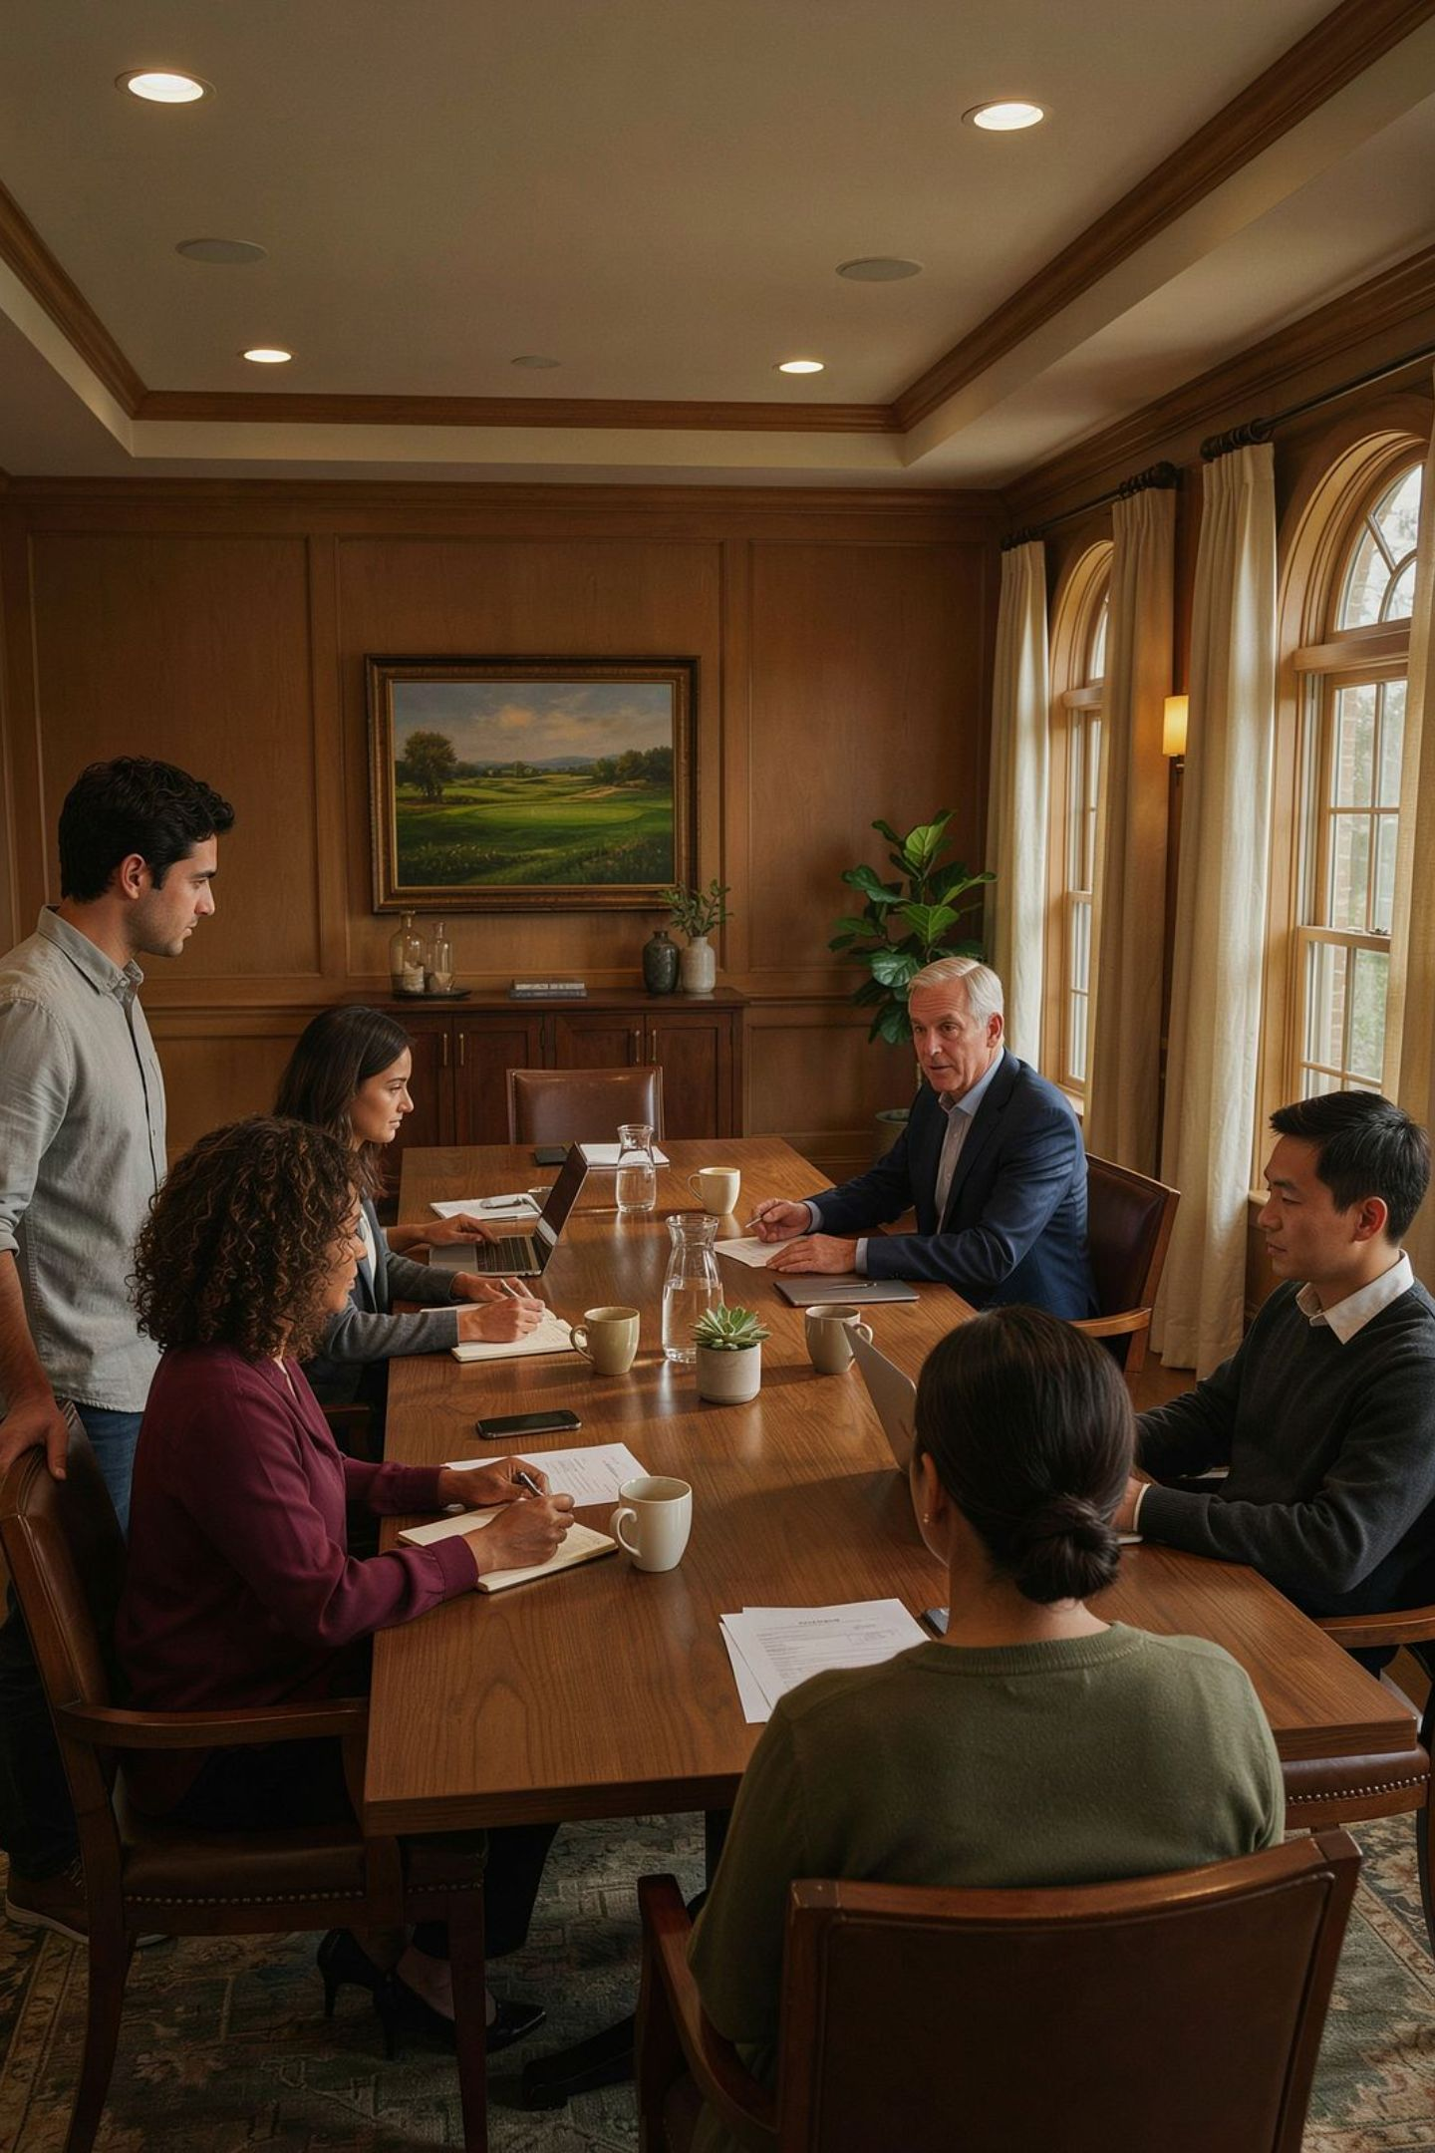
1. Scopul Programului de Recrutare
Scopul acestui ghid este de a stabili un cadru transparent, etic și incluziv pentru selecția membrilor seniori ai Albatross Golf Club care doresc să acționeze ca mentori voluntari. Mentorii au rolul de a facilita integrarea socială, combaterea anxietății de teren și creșterea stării de wellbeing pentru noii jucători (femei, copii, persoane din medii defavorizate și persoane cu dizabilități).

Slide 6
2. Criterii de Selecție și Eligibilitate
Pentru a asigura un mediu de învățare securizat și un climat incluziv de înaltă calitate, candidații din rândul membrilor clubului trebuie să îndeplinească următoarele criterii cumulative:
A. Criterii Tehnice și de Vechime
Vechime în Club
Competență de Joc
Minimum 12 luni de statut de membru activ în cadrul Albatross Golf Club (pentru a cunoaște în detaliu infrastructura, regulamentul și cultura internă).
Un handicap oficial activ (recomandat: EGA Handicap < 28 pentru o stăpânire excelentă a managementului terenului și a etichetei ritmului de joc). Excepție: În cadrul programului paralimpic, criteriul de handicap poate fi flexibilizat în favoarea experienței de viață adaptate.

Slide 7
B. Criterii de Profil Psihosocial și Atitudinale (Soft Skills)
Inteligență Emotională și Empatie
Limbaj Incluziv
Disponibilitate de Timp
Absența totală a prejudecăților legate de gen, vârstă, background social sau dizabilități fizice. Candidează doar persoane cu o atitudine deschisă față de diversitate (DEI - Diversity, Equity, and Inclusion).
Angajament formal pentru minimum 4 ore pe lună (2 sesiuni de mentorat × 2 ore) pe parcursul celor 8-12 săptămâni ale unui ciclu de program.
Abilitatea dovedită de a asculta activ și de a sprijini debutanții fără a pune presiune competitivă sau de scor.

Slide 8

1. Procesul de Recrutare și Etapele de Selecție
Înscriere
Interviu
Instruire
Certificare
1
Etapa 1: Apelul Intern de Înscriere (Martie - Aprilie anual)
2
Etapa 2: Screening și Interviu Psihosocial
Lansarea unui formular digital de exprimare a interesului în comunitatea internă a clubului. Candidații își descriu motivația de a deveni mentori Erasmus+.
O discuție de 20 de minute între candidat, Managerul de Proiect și un antrenor din cadrul staff-ului format în mobilitățile transnaționale. Se evaluează răbdarea, asertivitatea și motivația etică.
3
Etapa 3: Cursul Flash de Aliniere la Standarde (Ghidaj Incluziv)
4
Etapa 4: Validarea și Matchmaking-ul
Candidații selectați participă la un workshop obligatoriu de 3 ore susținut de instructorii clubului. Subiecte abordate: Eticheta golfului adaptat, Comunicarea cu persoanele cu dizabilități motrice și Tehnici de reducere a anxietății de performanță la femei.
Semnarea Codului de Etică al Mentorului Albatross și includerea în baza de date pentru cuplarea cu viitorii „mentees" în funcție de afinități și disponibilitate orară.

Slide 9
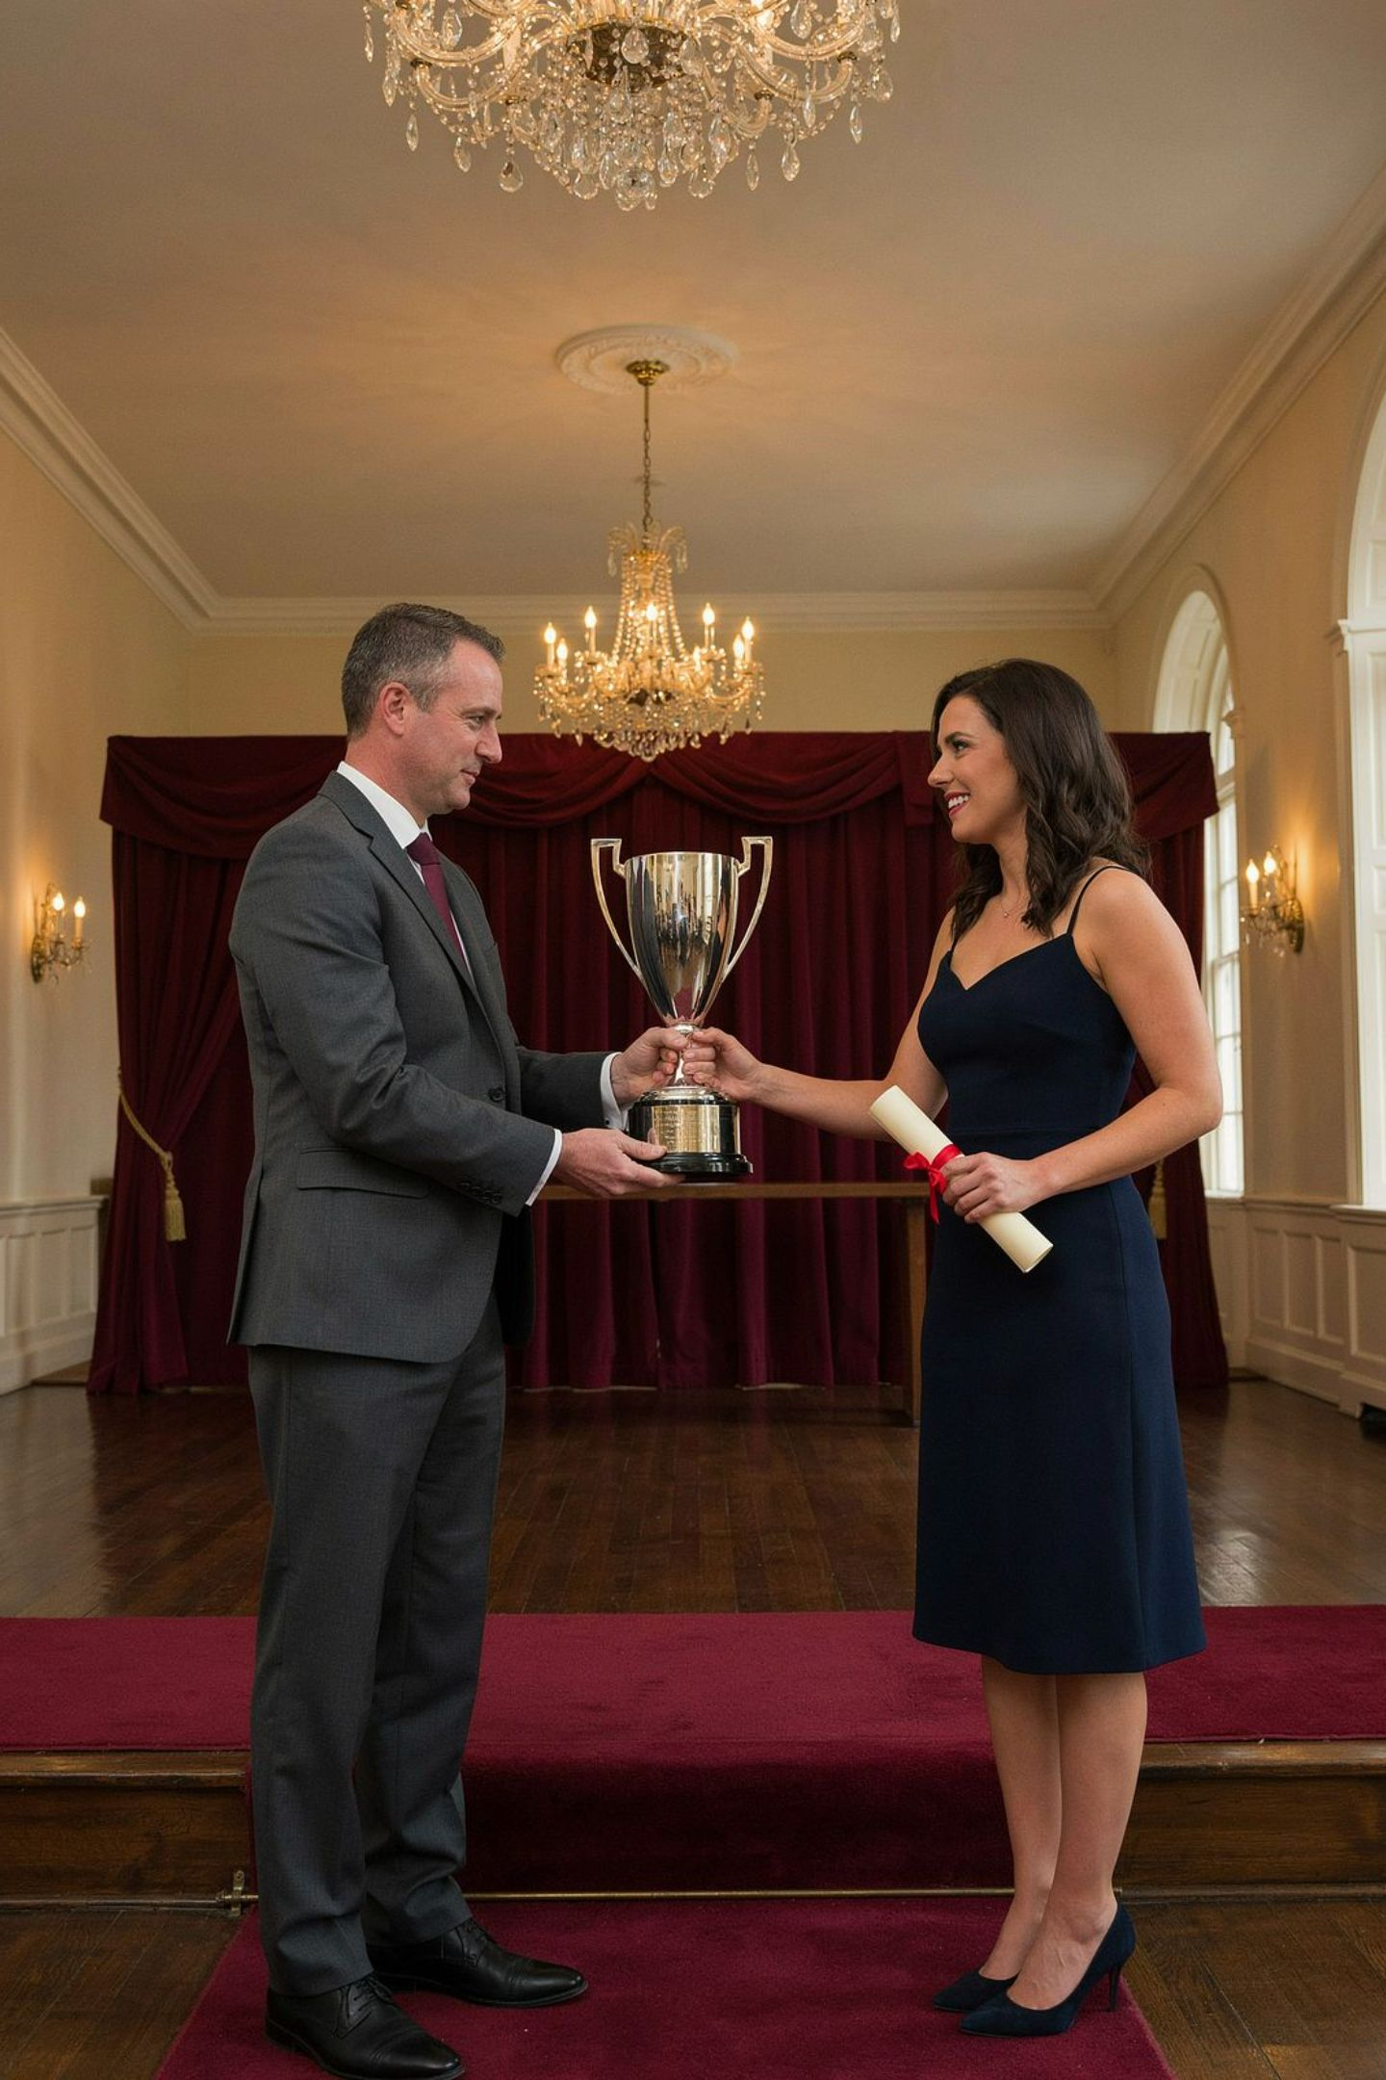
2. Beneficii pentru Mentorii Selectați
Deși rolul este unul bazat pe voluntariat, Albatross Golf Club recunoaște și recompensează implicarea membrilor săi prin:
Puncte de loialitate convertibile în facilități ale clubului
Recunoaștere publică
în cadrul galei anuale a clubului și pe panoul de onoare „Erasmus+"
ex: vouchere la ProShop sau prioritate la alte cursuri
Diplomă oficială de „Ambasador al Incluziunii prin Sport"
emisă de Albatross Golf Club sub egida proiectului european

